Slide 1

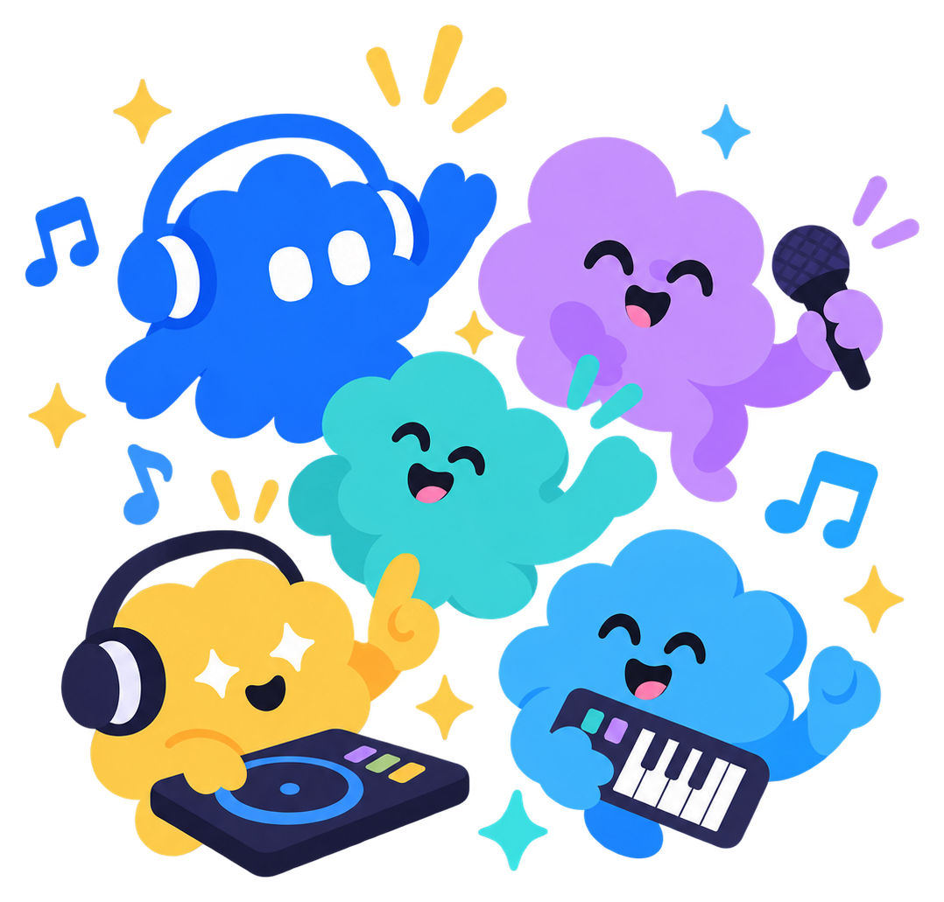
Tapped In
BE THE MIDDLE MAN
Fă muzică.
Găsește-ți oamenii.
Conectăm producătorii cu artiștii potriviți.

Slide 2
Tapped In
PROBLEMA
Nu e talentul.
E distribuția.
Producătorii fac muzică bună. Beat-urile nu ajung la artiștii potriviți.
01
02
03
Promovarea
Căutarea
Distribuția
Postări, mesaje și urmărire. Adesea mai mult decât beat-ul.
Artiștii există. Îi cauți unul câte unul.
Un beat bun care nu ajunge la artistul potrivit.
02

Slide 3
Tapped In
AZI
O zi, în 30 de secunde.
Așa își caută clienții un producător.
1
2
3
4
Type beat pe YouTube
Cauți artiști
DM-uri reci
O iei de la capăt
Speri că algoritmul te vede.
Manual, unul câte unul.
Zeci de mesaje. Aproape zero răspunsuri.
Aceeași buclă, în fiecare zi.
Fiecare oră de căutare este o oră în care nu faci muzică.
03

Slide 4
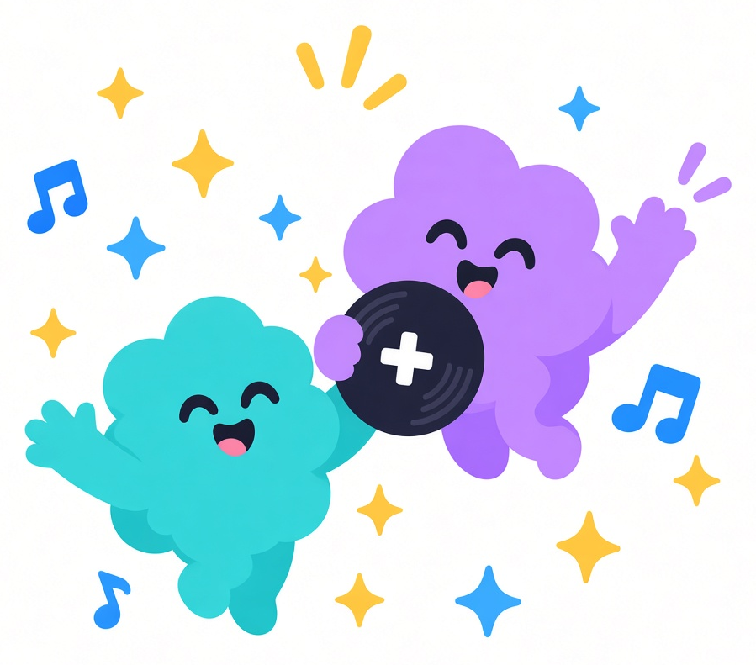
Tapped In
SOLUȚIA
Automatizăm
descoperirea.
O platformă ca Tinder, pentru producători și artiști.
1
Asculți lucrarea
2
Dai swipe
3
Te conectezi imediat
04

Slide 5
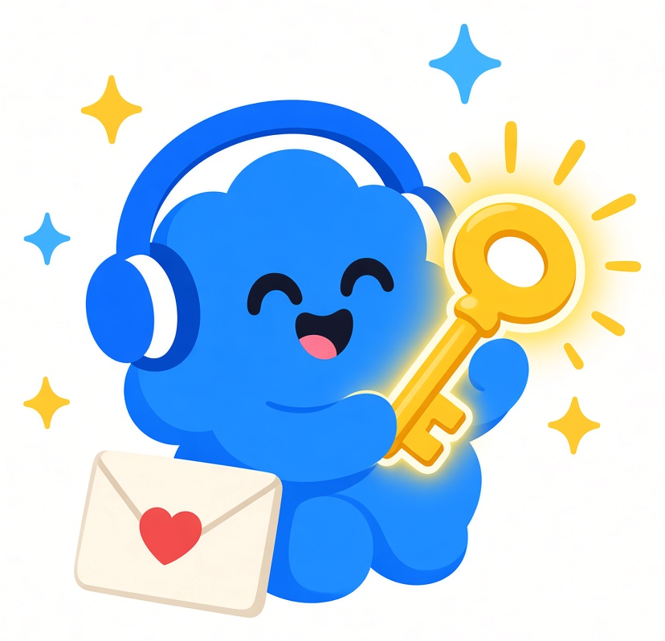
Tapped In
POTRIVIREA
Oamenii potriviți,
în câteva secunde.
Matching-ul aduce colaboratorii compatibili.
Locație
Genuri
Type beats
Influențe
Experiență
Asculți. Dai swipe. Te conectezi.
Fără ore de căutare.
05

Slide 6
Tapped In
VALIDARE
Am întrebat comunitatea.
30 de creatori independenți.
85%
80%+
90%+
Un colaborator serios, pe stil, e greu de găsit.
Caută artiști în loc să creeze muzică.
Vor să asculte, să dea swipe și să se conecteze.
O problemă trăită, apoi confirmată.
Misha produce de peste 3 ani. 222blank: ~5.000 de abonați și 300+ vânzări către producători.
06

Slide 7
Tapped In
BE THE MIDDLE MAN
Stratul
din mijloc.
Filtrăm zgomotul. Potrivim după sunet. Facem legătura mai repede.
Producătorul creează.
Artistul creează.
Tapped In conectează.
07

Slide 8
Suntem Tapped In.
Gata de întrebări.
Producătorul creează. Artistul creează. Tapped In conectează.

